Slide 1
SISTEMAS OPERATIVOS
CONTROL DE PROCESOS
Universidad Nacional de Ingeniería
Facultad de Ingeniería Industrial y de Sistemas
Angel Chata Tintaya (angel.chata@gmail.com)
http://aulaportal.googlepages.com
Universidad Nacional de Ingeniería

Slide 2
Proceso
Un proceso es la unidad más pequeña de trabajo individualmente planificable por un sistema operativo
El proceso es un concepto dinámico que se refiere a un programa en ejecución, que sufre frecuentes cambios de estado y atributos.
Universidad Nacional de Ingeniería

Slide 3
Ejecución de un Proceso
1. El sistema debe intercalar la ejecución de varios procesos para maximizar la utilización del procesador otorgándoles un tiempo razonable de ejecución.
2. El sistema debe asignar recursos a los procesos, de acuerdo a alguna política.
3. El sistema debe dar soporte a la comunicación entre procesos.
4. El sistema debe permitir crear procesos al usuario.
5. Los procesos pueden ser ejecutados sentencia por sentencia.
Universidad Nacional de Ingeniería

Slide 4
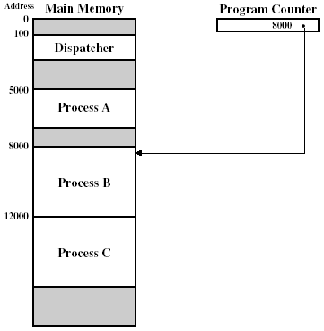
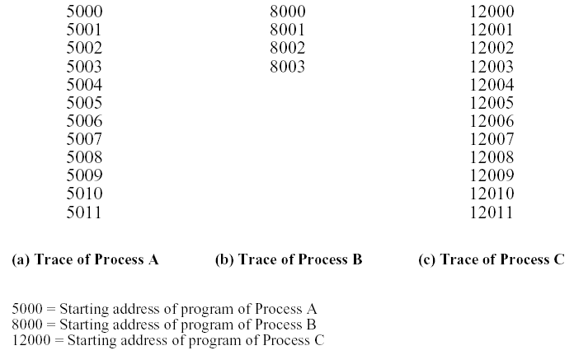
Trace de Procesos
Universidad Nacional de Ingeniería

Slide 5
Como se crean procesos?
Por un nuevo trabajo por lotes (batch job)
Cuando el usuario ingresa al sistema por un terminal.
Cuando el sistema crea un proceso hijo para atender a un proceso principal (por ejemplo si un sistema necesita imprimir un reporte, creara un proceso para el control de la impresora).
4. Cuando el usuario desea aprovechar la ejecución en paralelo de dos procesos hijos (programado por el desarrollador)
Universidad Nacional de Ingeniería

Slide 6
Como se terminan los procesos?
1. Cuando el proceso batch llega a una sentencia HALT.
2. Cuando el usuario se retira del sistema. EXIT.
3. Al terminar una aplicación.
3.1. Por la intervención del operador del Sistema Operativo
3.2. Cuando termina un proceso padre.
3.3. Cuando lo solicita un proceso padre (podría terminar un proceso hijo)
4. Cuando se encuentran condiciones de error en el proceso.
4.1. Tiempo limite de ejecución excedido.
4.2. No hay memoria disponible.
4.3. Intento de acceder a un área de memoria incorrecta. (espacio de memoria de otro proceso)
4.4. Error de protección (escribir en un archivo de solo lectura).
4.5. Error aritmético. (división entre cero)
4.6. Demasiado tiempo de espera.
4.7. Error E/S (no se encuentra un archivo o un dispositivo).
4.8. Sentencia ilegal (cuando el contador de programas salta a la zona de datos)
4.9. Sentencia privilegiada (que solo es disponible para el sistema operativo)
4.10. Mal uso de datos (dato no inicializado o con diferente tipo de dato)
Universidad Nacional de Ingeniería

Slide 7
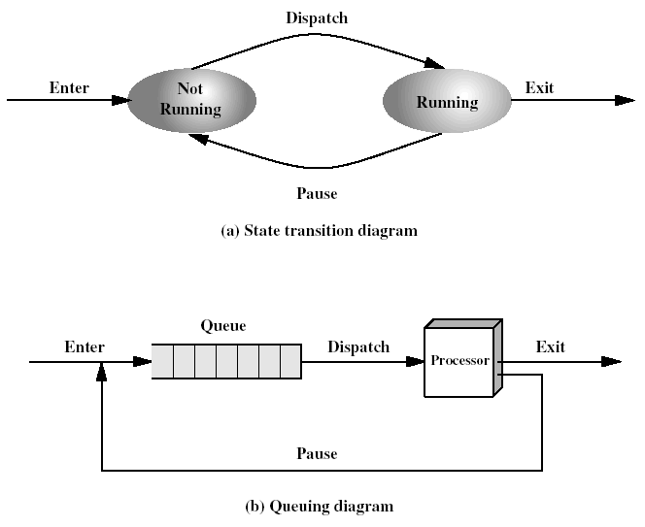
Dos primeros estados
Universidad Nacional de Ingeniería

Slide 8
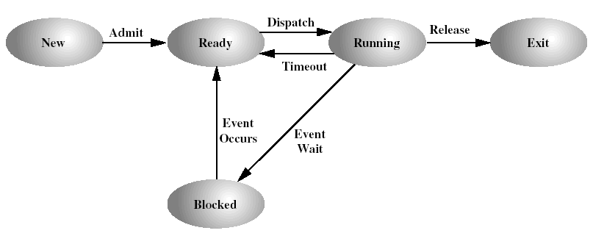
Modelo con 5 estados. Bloqueado
1. Nuevo. Proceso creado y admitido por el sistema
2. Terminado. Proceso que ha terminado
3. Listo. Para ser ejecutado. Preparado.
4. Ejecución. En el CPU
5. Bloqueado. Esperando un recurso de E/S
Universidad Nacional de Ingeniería

Slide 9
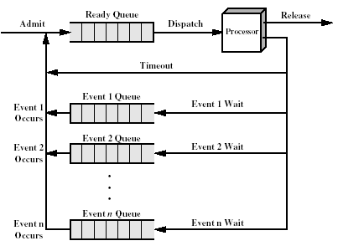
Colas con estado Bloqueado
Universidad Nacional de Ingeniería

Slide 10
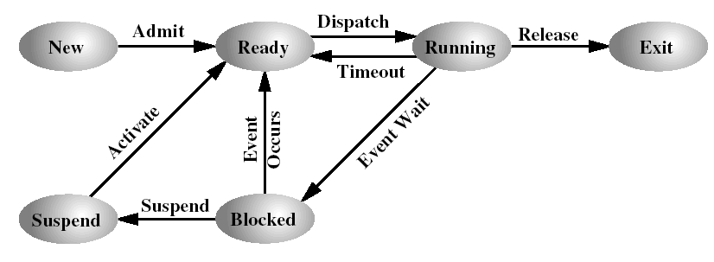
Modelo con 6 estados. Suspendido
1. La ejecución en el CPU es muy veloz, así todos los procesos podrían estar bloqueados.
2. Descargar los procesos a disco libera memoria.
3. Los procesos bloqueados que pasan a disco son procesos Suspendidos.
4. También pasan a ser suspendidos por tiempo, a pedido del usuario, a pedido del sistema operativo, o a pedido del proceso padre.
Universidad Nacional de Ingeniería

Slide 11
Tablas de Memoria y E/S
Tablas de memoria
1. Asignación de la memoria principal (RAM) a los procesos.
2. Asignación de la memoria secundaria (HDD) a los procesos.
3. Control por atributos para acceder a memoria compartida.
4. Información sobre el manejo de la memoria virtual.
Tablas de E/S
1. Disponibilidad de un recurso E/S.
2. Estado de la operación de un E/S.
3. Zona de la memoria usada como fuente o destino para la transferencia al dispositivo
Universidad Nacional de Ingeniería

Slide 12
Tablas de Archivos y Procesos
Tablas de Archivos
1. Localización del archivo en memoria secundaria.
2. Estado actual del archivo
3. Atributos del archivo
4. Esta información a veces es administrada por el sistema de manejo de archivos (FAT, FAT32, NTFS, Ext2)
Tablas de Procesos
1. ID del proceso, ID del padre del proceso
2. Estado del proceso.
3. Ubicación en memoria de datos locales y globales, constantes, pila de datos (stack)
4. Tiempo que lleva ejecutándose.
Universidad Nacional de Ingeniería

Slide 13
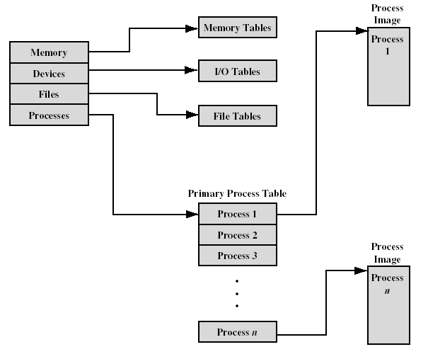
Tablas de Control
1. Información general sobre el estado actual de cada proceso y recurso.
2. Existen tablas para cada recurso usado por el sistema.
Universidad Nacional de Ingeniería

Slide 14
Bloque de Control de Proceso BCP
Identificación del proceso
1. Identificador del proceso
2. Identificador del proceso padre
3. Identificador del usuario
Información del contexto del CPU
1. Registros visibles por el usuario (AX, BX, CX, DX)
2. Registros de control y estado (Contador del programa, resultado de la última operación aritmética o lógica, flags del procesador)
3. Puntero de la pila (stack)
Universidad Nacional de Ingeniería

Slide 15
Bloque de Control de Proceso BCP
Información de control del proceso.
1. Estado dentro de la cola de procesos
2. Prioridad del proceso
3. Flags para intercomunicar procesos
4. Privilegios del proceso (para acceder a memoria o servicios restringidos)
5. Dirección de la memoria virtual asignada al proceso
6. Estado del uso de recursos (archivos abiertos por el proceso)
7. Estructura de datos. (Punteros a datos, datos compartidos entre procesos padres e hijos)
Universidad Nacional de Ingeniería

Slide 16
Creacion de Procesos
Modo de ejecución
1. User Mode (menos privilegiado, proceso iniciado por un usuario)
2. Kernel Mode (más privilegiado, iniciado por el sistema)
3. El sistema operativo también se ejecuta como un proceso.
Creación de procesos
1. Se asigna un identificador
2. Se separa espacio en memoria para el proceso
3. Se inicializa el bloque de control del proceso. (BCP)
4. Se coloca en dentro de una cola de procesos.
Universidad Nacional de Ingeniería

Slide 17
Intercambio de procesos (Switching)
1. Al cumplimiento de su intervalo de tiempo.
2. Por interrupción de E/S
3. Fallo de memoria (una dirección de memoria se encuentra en memoria virtual)
4. Error en la ejecución.
5. Llamada a una función del sistema operativo.
Universidad Nacional de Ingeniería

Slide 18
Cambio en el estado del proceso
1. Salva el contexto del CPU, contadores, registros
2. Actualiza el bloque de control de proceso (BCP) en curso
3. Mueve el BCP a la nueva cola.
4. Se selecciona un nuevo proceso para su ejecución.
5. Actualiza el BCP del nuevo proceso
6. Actualiza las estructuras de memoria del proceso.
7. Restaura el contexto del proceso en CPU.
Universidad Nacional de Ingeniería

Slide 19
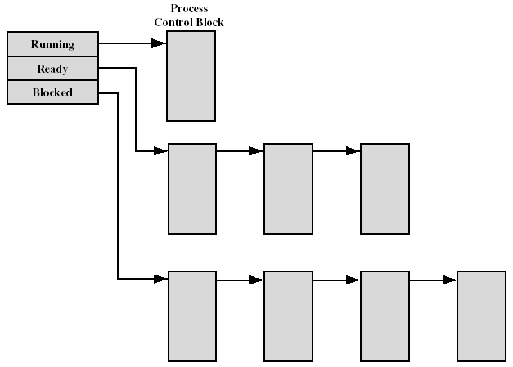
Colas BCP por Estado
Universidad Nacional de Ingeniería

Slide 20
FIN
Universidad Nacional de Ingeniería

Slide 21
Video
Voz Masculina: Pienso que usted debe ver esto.
Voz Femenina: Es solo un niño.
Musico de rock: Esto es una cuerda de G. (rasga su guitarra)
Voz Masculina: Él está aprendiendo. El absorbe. Él está siendo mas inteligente cada día.
Antropólogo: Los homo habilis eran los primeros en utilizar las herramientas.
Un Entrenador: Un jugador que hace a un equipo grande es más valioso que un gran jugador. Perdiendose en el grupo, es mejor para el grupo. Eso es trabajo en equipo.
Voz Masculina: Está sucediendo rápidamente.
Astrologo: Hemos mirado siempre las estrellas. Si mira el cielo, puede ver el principio del tiempo.
Corte al jugador del fútbol que patea la pelota con la rodilla delante del niño.
Profesor Gates: Recopilar datos es solamente el primer paso hacia la sabiduría. Pero compartir datos es el primer paso hacia comunidad.
Poeta: Poesía. No hay mucha gloria en la poesía, solamente logros.
Voz: Ampliación del conocimiento. Lo que él aprende, todos lo aprendemos. De lo que él sabe, nos beneficiamos todos
Periodista Silvia Nasar: Un pequeño elemento puede solucionar un problema increíblemente complejo.
Actriz Penny Marshall: Todo se trata con sincronización.
Hombre de negocios: Ésto es negocios. Más rápido. Mejor. Más barato. Mejora constante.
Piloto: ¿Así que desea volar, no? Velocidad del viento, empuje, esto es física.
Profesor de Latin: Res publica non dominetur.
Gasfitero: Arreglar, todo esta en las herramientas.
Muhammad Ali: Que hable su mente. No retroceda
Voz Femenina: ¿tiene un nombre?
Voz Masculina: Su nombre es Linux.
Universidad Nacional de Ingeniería

